Slide 1


NavConnect
Piciura Ander, David Thomas, Peyre Arthur, Sambarrey Adrien L2 NEC 2023-2024

Slide 2
Sommaire
Contexte
L’équipe
Mission et objectif
Cas d’utilisation
Modèle
Architecture
Démonstration
Organisation
Bilan

Slide 3
Contexte
Introduction

Slide 4
Contexte
Problématique :
Solution :
Enormément de perte de temps
Compliqué de réserver un trajet
Proposer un site web simple et fonctionnel

Slide 5

L’équipe
→ Peyre Arthur : CSS, partie admin, architecture MVC
→ Piciura Ander : bouton Excel, classe DAO, avant-projet, rapport
→ David Thomas : classe DAO, avant-projet, rapport, méthodes
→ Sambarrey Adrien : partie admin, architecture MVC, rapport

Slide 6
Missions
Quoi : Site permettant de réserver un trajet entre différents sites de UPPA
Comment : Une base de données pour gérer les réservations
Pourquoi : Pour limiter les déplacements en voitures (raison écologique et pratique). Ou pour ceux n’ayant pas de moyen de transport et qui doivent quand même naviguer d’un site à l’autre

Slide 7
Objectifs
La mise en place d’une architecture MVC et des requêtes préparées
La mise en place d’une base de données solide et sûre
Permettre de télécharger le fichier Excel.

Slide 8
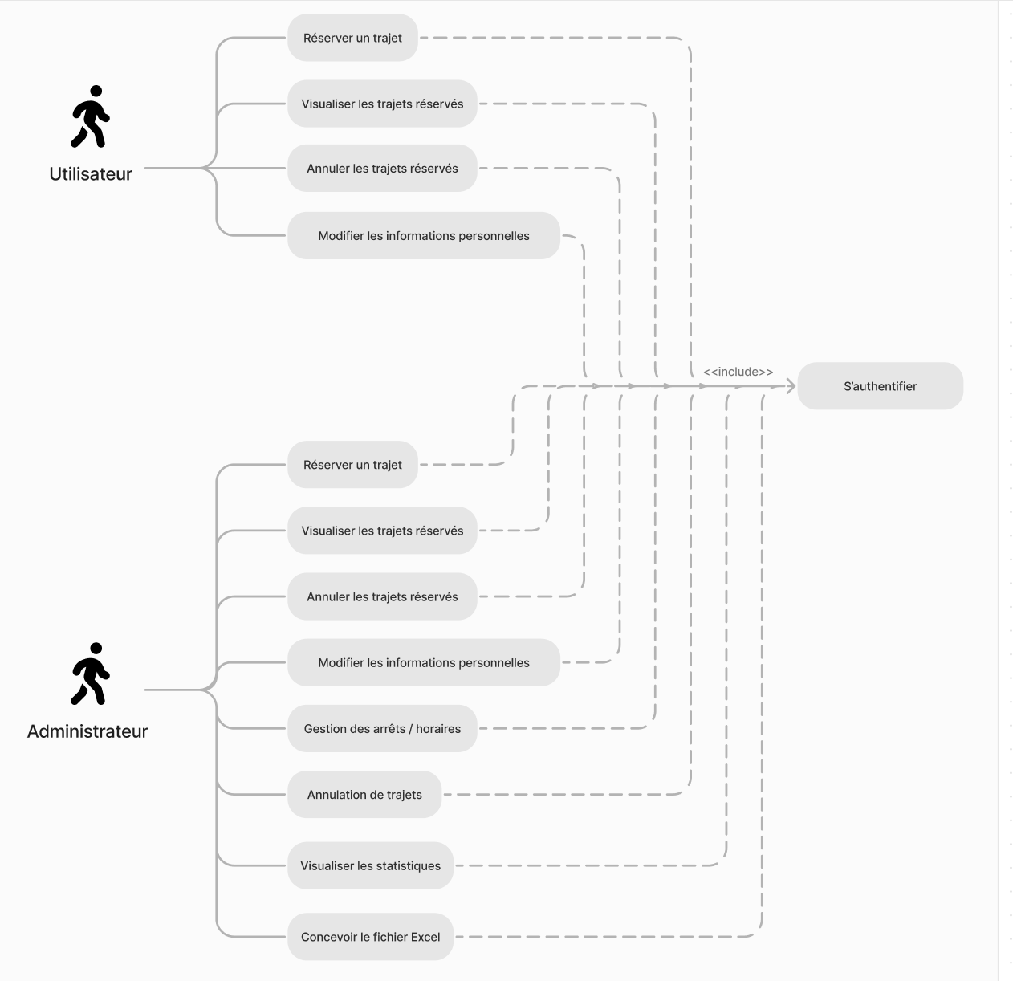
Diagramme de cas d’utilisation

Slide 9
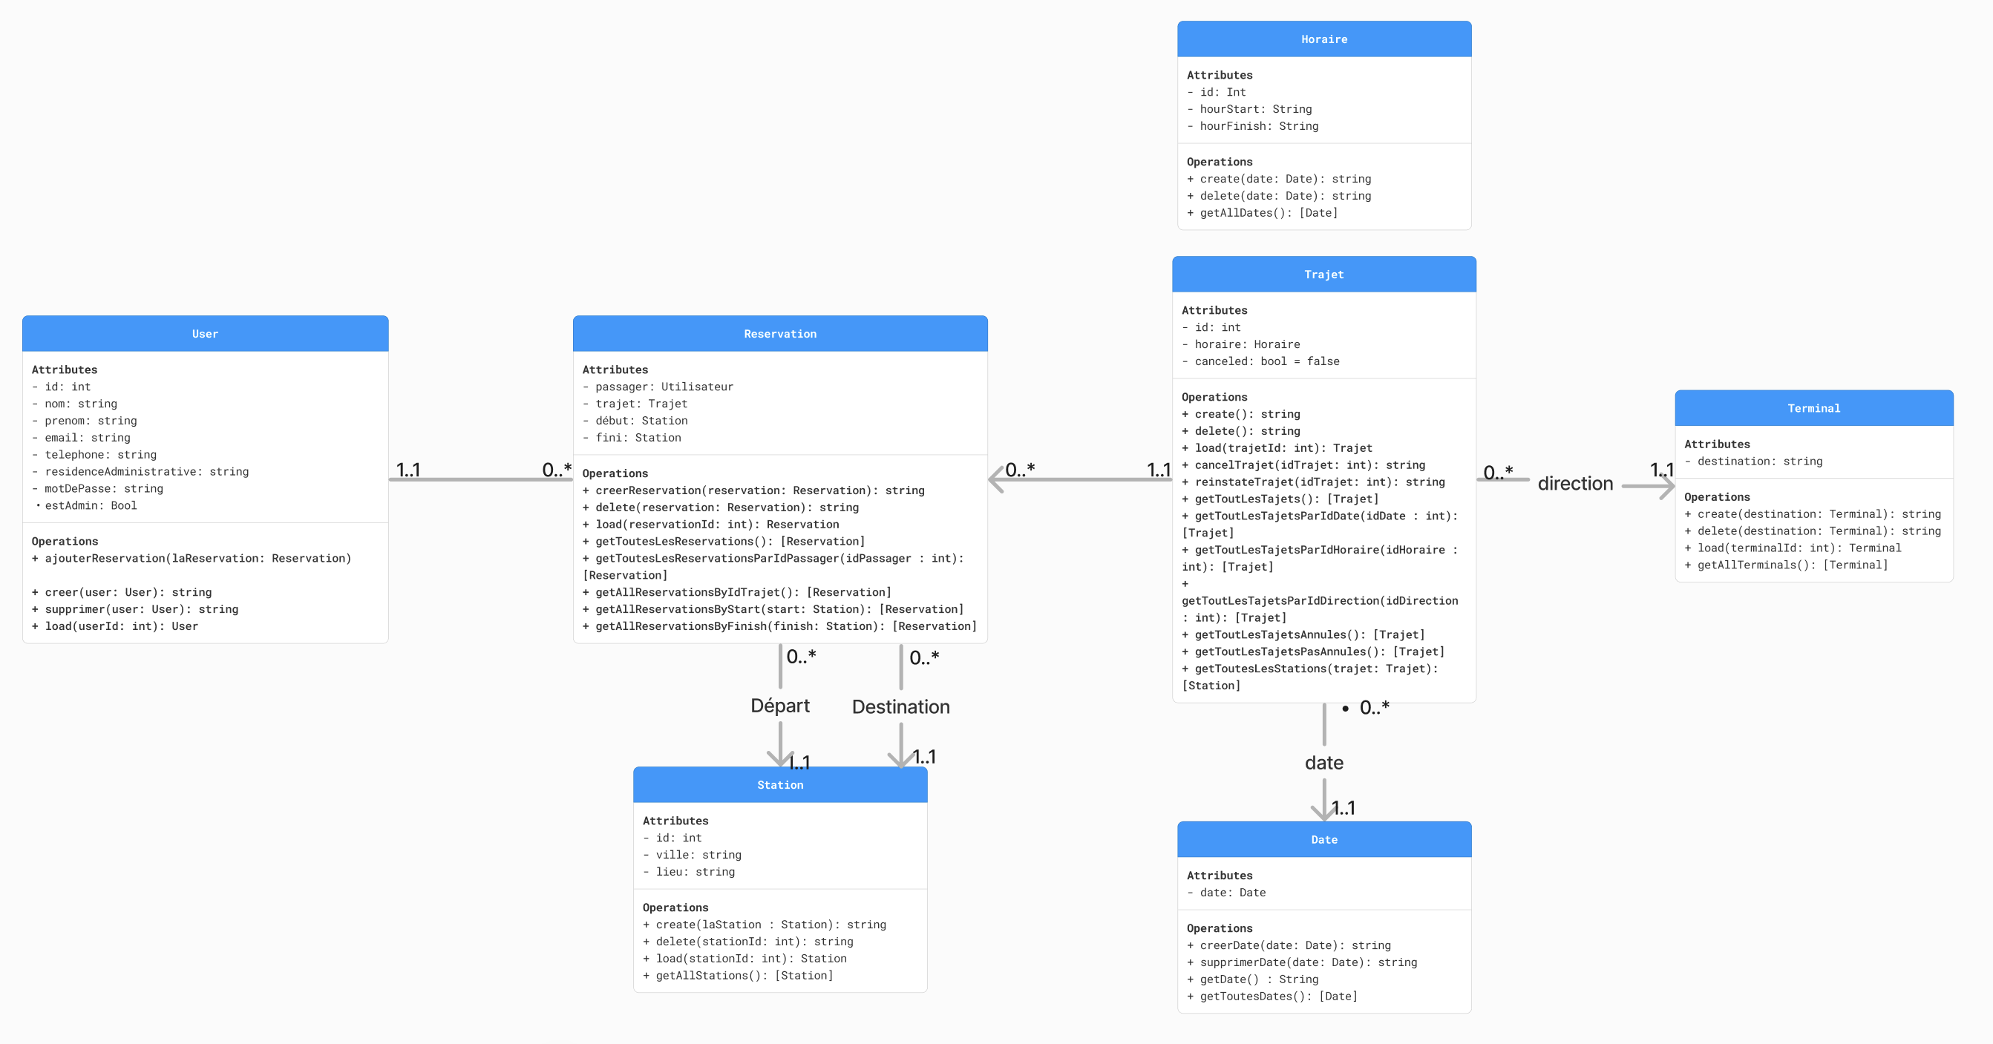
Modèle

Slide 10
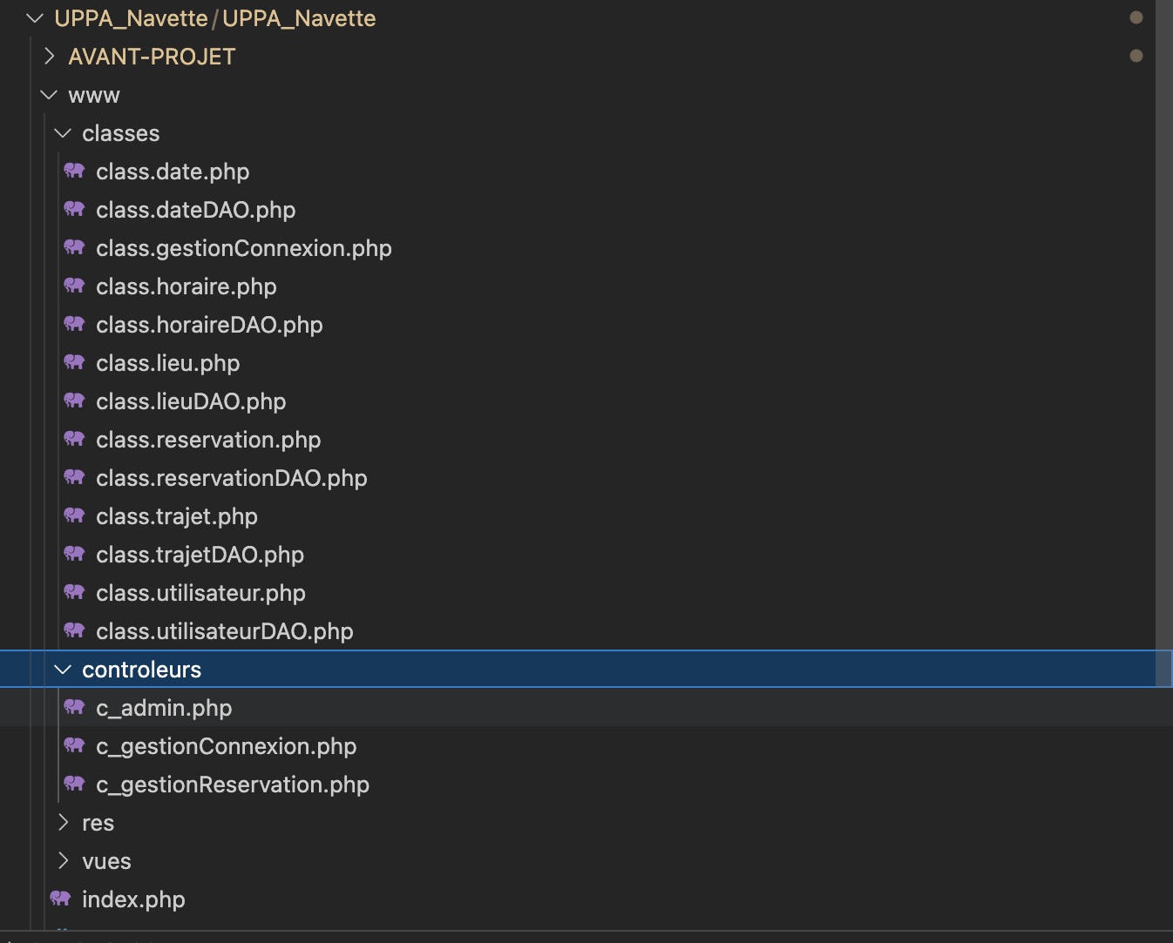
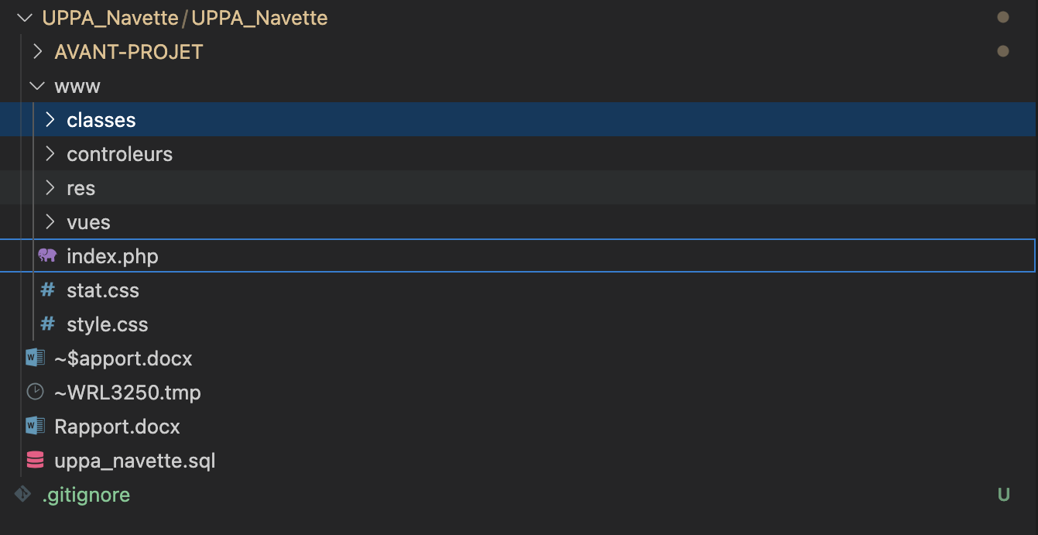
Architecture

Slide 11
Démonstration

Slide 12
Organisation
Utilisation de discord
Utilisation de l’extension Visual Studio Code « Live Share »
Utilisation de Figma pour le CSS
Utilisation de Github

Slide 13
Bilan
Complétude du projet 95%
Problème : Changement d’architecture
Amélioration du fichier Excel

